Slide 1
Teoría de
Números
Divisibilidad, números primos y más…

Slide 2

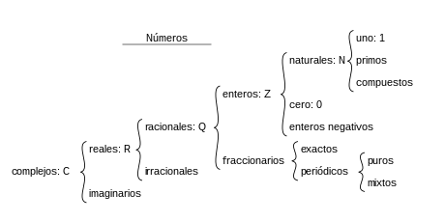
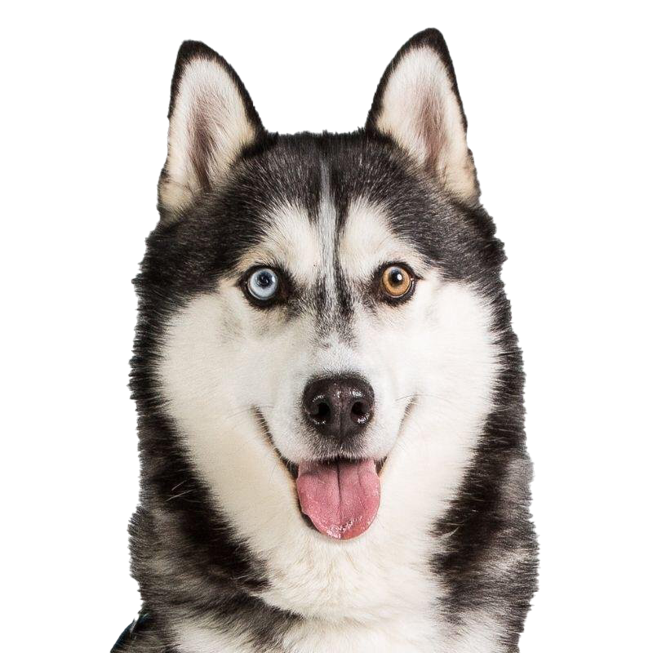
Introducción:
Es la rama de las matemáticas que estudia las propiedades de los números, en particular de los enteros.
Divisibilidad y sus criterios. (2, 3, 4, 5, 8, 9)
Teorema fundamental de la aritmética:
También llamado teorema de factorización única, afirma que todo entero positivo mayor que 1 es un número primo o bien un único producto de números primos.

Slide 3
Problemas
Ahora sí viene lo bueno…

Slide 4
Problema 1: Jimena dibujó un triángulo de lados 6, 10 y 11. Carlos dibujó un triángulo equilátero con el mismo perímetro. ¿Cuánto mide cada uno de los lados del triángulo de Carlos?
Problema 2: ¿Cuál de los siguientes números no es entero?
Problema 3: ¿Cuántos divisores tiene el número 12?
$c) \frac{2011}{1}$ | $c) \frac{2012}{2}$ | $c) \frac{2013}{3}$ | $c) \frac{2014}{4}$ | e$) \frac{2015}{5}$

Slide 5
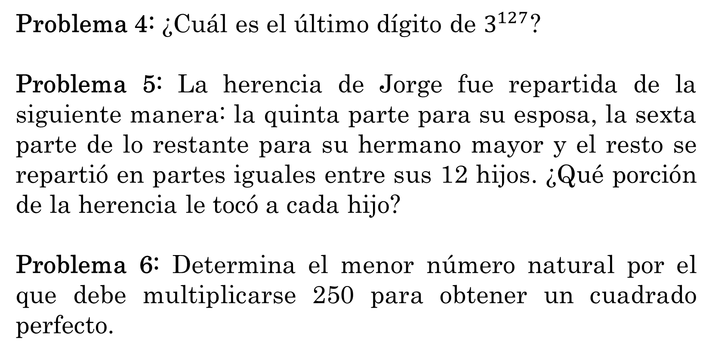
Problema 4: ¿Cuál es el último dígito de $3^{127}$?
Problema 5: La herencia de Jorge fue repartida de la siguiente manera: la quinta parte para su esposa, la sexta parte de lo restante para su hermano mayor y el resto se repartió en partes iguales entre sus 12 hijos. ¿Qué porción de la herencia le tocó a cada hijo?
Problema 6: Determina el menor número natural por el que debe multiplicarse 250 para obtener un cuadrado perfecto.

Slide 6
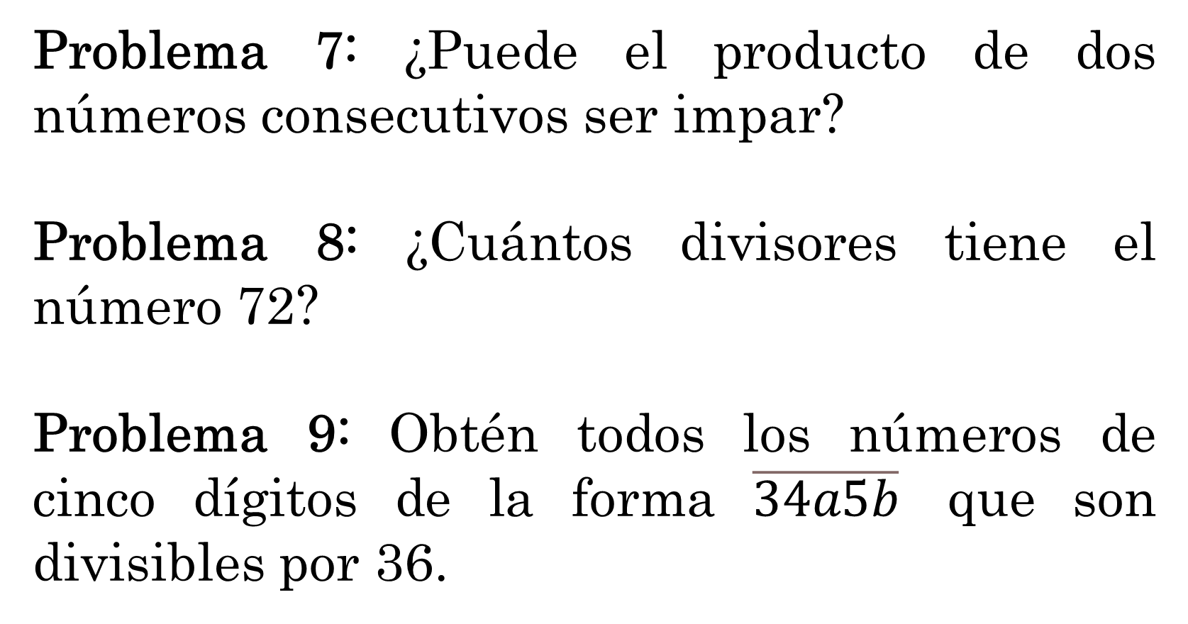
Problema 7: ¿Puede el producto de dos números consecutivos ser impar?
Problema 8: ¿Cuántos divisores tiene el número 72?
Problema 9: Obtén todos los números de cinco dígitos de la forma $\overline{34a5b}$ que son divisibles por 36.

Slide 7
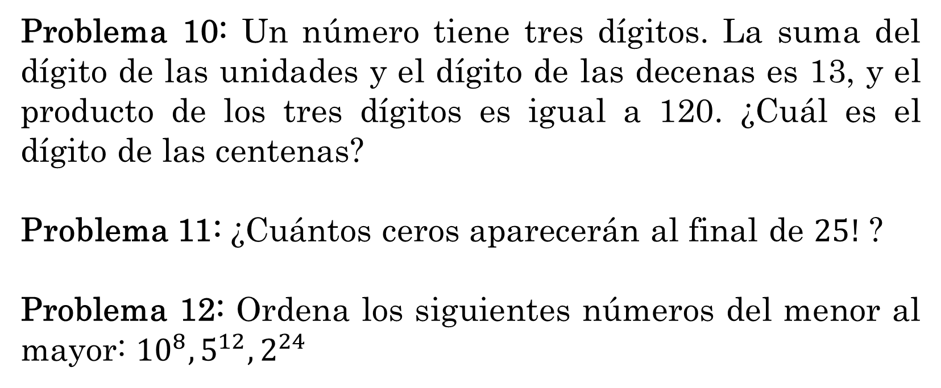
Problema 10: Un número tiene tres dígitos. La suma del dígito de las unidades y el dígito de las decenas es 13, y el producto de los tres dígitos es igual a 120. ¿Cuál es el dígito de las centenas?
Problema 11: ¿Cuántos ceros aparecerán al final de $25!$ ?
Problema 12: Ordena los siguientes números del menor al mayor: ${10}^{8}, 5^{12}, 2^{24}$

Slide 8
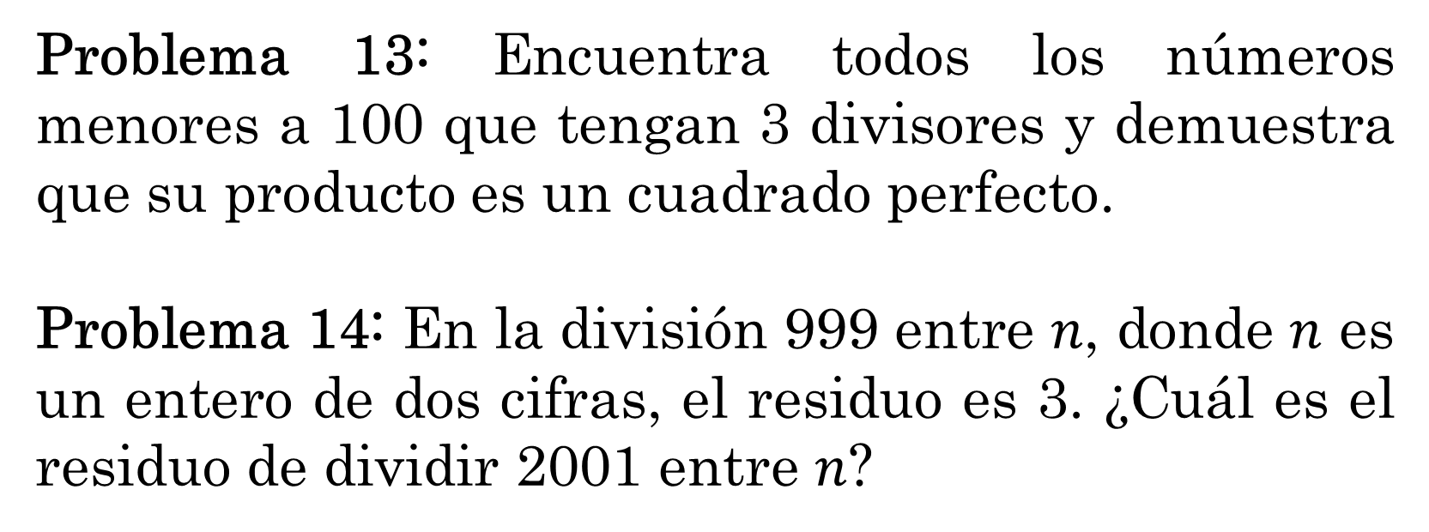
Problema 13: Encuentra todos los números menores a 100 que tengan 3 divisores y demuestra que su producto es un cuadrado perfecto.
Problema 14: En la división 999 entre $n$, donde $n$ es un entero de dos cifras, el residuo es 3. ¿Cuál es el residuo de dividir 2001 entre $n$?

